Slide 1
WebGL分享
黄亮

Slide 2
目录
一、WebGL简介
二、创建基本的WebGL示例
三、绘图
四、纹理贴图
五、动画与用户输入
六、光照

Slide 3
一、WebGL简介
WebGL是一项利用JavaScript API呈现3D电脑图形的技术，有别于过往需加装浏览器插件，通过WebGL的技术，只需要编写网页代码即可实现3D图像的展示。
WebGL只提供底层的渲染和计算的函数，没有定义一个高级的文件格式或交互函数。在实际开发中可使用其他开发者在WebGL基础上创建的高级程序库，例如threejs.org。
浏览器支持：
IE10.0+
Firefox 31+
Chrome 31+
Safari 5.1+
IOS Safari 8+
Android Brower 37+

Slide 4
Web Applications
HTML+CSS+JavaScript+
Shader Source Code + 3D Modeling Data
WebGL
JavaScript API
顶点着色器
裁剪测试
融合
图元装配
多重采样片段运算
抖动
光栅化
模板测试
绘制缓存
片段着色器
深度缓存测试

Slide 5
顶点着色器(vertex shader )
用户自己设计顶点着色器的源代码，其中包括：
attribute变量 通常包含特定于每个顶点的数据，例如aVertexPosition。
uniform变量 表示所有顶点都相同的数据，例如 uMVMatrix、uPMatrix。
varying变量 是顶点着色器用来向片段着色器发送信息。
内置变量 例如gl_Position、gl_PositionSize。

Slide 6
图元装配
判断已经着色的顶点装配成三角形、线段或是点等图形。裁剪掉位于视锥体之外的部分。
光栅化
把图元转换为片段，传给片段着色器。

Slide 7
片段着色器
是第二个可编程阶段，包括：
varying变量
uniform变量
内置特殊变量（例如gl_FragColor）
采样器（Sampler）特殊的uniform变量，用于纹理映射。

Slide 8
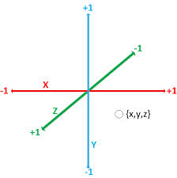
其他
WebGL是一个支持底层图形编程的Web API，是HTML画布（Canvas）元素的渲染上下文。
右图为3D坐标系，右手大拇指、食指、中指分别指示的
x，y，z轴的正方向。

Slide 9
二、创建基本的WebGL示例
<script id='shader-vs' type="x-shader/x-vertex">
attribute vec3 aVertexPosition;
void main(void){
gl_Position=vec4(aVertexPosition,1.0);
}
</script>
以上是创建顶点着色器的源代码，vec3 aVertexPosition是一个包含x,y,z三个分量的向量，gl_Position是内置特殊变量，保存顶点着色器的位置信息。void main是初始化函数

Slide 10
<script type="x-shader/x-fragment" id='shader-fs'>
precision medium float;
void main(void){
gl_FragColor=vec4(1.0,1.0,1.0,1.0);
}
</script>以上是创建片段着色器源代码，gl_FragColor保存的片段的颜色信息，precision medium float 定义浮点类型数据的精度。vec4中的四个参数类似于RGBA的百分比。

Slide 11
window.onload=function () {
var canvas = document.getElementById("canvas");
gl = initWebGL(canvas); // Initialize the GL context
// Only continue if WebGL is available and working
if (gl) {
gl.clearColor(0.0, 0.0, 0.0, 1.0); // Set clear color to black, fully opaque
gl.enable(gl.DEPTH_TEST); // Enable depth testing
gl.depthFunc(gl.LEQUAL); // Near things obscure far things
gl.clear(gl.COLOR_BUFFER_BIT|gl.DEPTH_BUFFER_BIT); // Clear the color as well as the depth buffer.
initShaders();
initBuffers();
// setInterval(drawScene,15);
drawScene();
}
}
左边是初始化函数，大致流程为初始化WebGL，生成一个WebGLRenderingContext的对象，设置背景为黑色，启用深度缓冲的更新，清除其中的颜色。 然后初始化着色器，初始化缓冲区，绘制场景。
看示例。

Slide 12
三、绘图
WebGL中draw有两种方式，分别是drawArrays、drawElements，都只支持画三种形状，点、线、三角形，
drawArrays(mode,Glist first,count);
传入第一个参数为绘制模式，第二个参数为选择顶点数据数组中哪个索引作为第一个索引，第三个参数为顶点数量。
drawElements(mode,count,type,offset);
传入第一个参数和drawArrays的一样，第二个参数为顶点数量，第三个参数定义元素索引的类型，可指定为gl.UNSIGNED_BYTE或gl.ENSIGNED_SHORT，第四个参数为绑定到gl.ELEMENT_ARRAY_BUFFER中缓冲的偏移量。

Slide 13
绘制mode
如下：
gl.POINTS
gl.LINES
gl.LINE_LOOP
gl.LINE_STRIP
gl.TRIANGLE
gl.TRIANGLE_STRIP
gl.TRIANGLE_FAN
看示例

Slide 14
两个绘制函数的区别
使用drawElements时，需要额外的顶点索引数组，同时使用的内存也会比drawArrays少。
看示例。

Slide 15
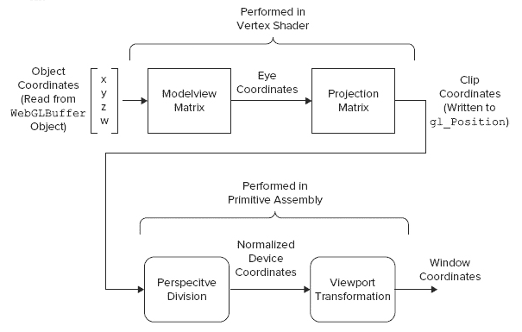
变换流水线

Slide 16
变换类型
上图是WebGL中变换流水线的处理过程。处理时需要用到glMatrix JavaScript库来处理矩阵变换。
之前示例中没有执行过变换操作，因此载入的WebGLBuffer对象的顶点坐标与它们的最终坐标相对应。现在我们先在用户坐标系中建立模型，然后经过变换，将它们放在一个世界坐标系中。
通常我们使用到的变换有四种：模型变换、视图变换、模型视图变换、投影变换。
模型变换：确定模型在世界坐标系统中的位置和方向。
视图变换：确定“虚拟”照相机中的位置和方向。
模型视图变换：例如相机和模型都在原点位置，默认相机是朝z轴负方向，那么模型朝负方向与相机正方向移动的效果是一致的。
mat4.translate(modelViewMatrix,[0,0,-10],modelViewMatrix);

Slide 17
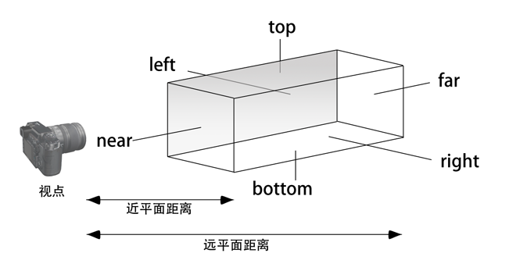
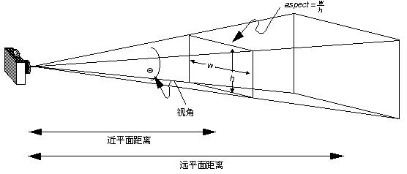
投影变换：
正交投影，模型不因相机的远近而影响显示中的大小。
透视投影，提供比较真实的场景。
mat.perspective(fvoy,aspect,near,far,projectViewMatrix);

Slide 18
要点：M*N！=N*M
矩阵相乘时，顺序颠倒后不会获得相同的结果。因此先平移再旋转和先旋转再平移获得的结果不一样。
看示例。

Slide 19
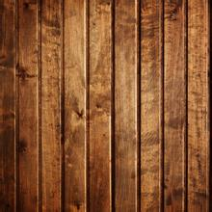
四、纹理贴图
常见的纹理格式为2D纹理，也可以使用视频元素或是画布元素。
将纹理应用于几何对象上时，分三大步：
载入纹理
定义纹理坐标
着色器中的纹理处理
注意：纹理大小必须是2的n次方。
看示例。

Slide 20
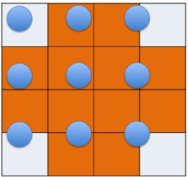
纹理过滤
纹理过滤的实质就是确定像素颜色的过程。
纹理伸展：纹理被伸展或拉伸，一个纹素对应屏幕上的几个像素。右图中桔色和白色方块代表纹素，蓝色代表像素，这种情况下有些像素落在不同颜色区域。
gl.TEXTURE_MAG_FILTER,
纹理收缩：几个纹素对应于屏幕上的一个像素。
gl.TEXTURE_MIN_FILTER
可选用两种过滤模式：最近相邻模式和线性过滤模式。
gl.texParameteri(gl.TEXTURE_2D,gl.TEXTURE_MAG_FILTER,gl.NEAREST) ;
gl.texParameteri(gl.TEXTURE_2D, gl.TEXTURE_MAG_FILTER, gl.LINEAR);

Slide 21
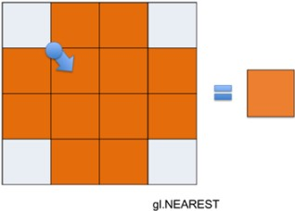
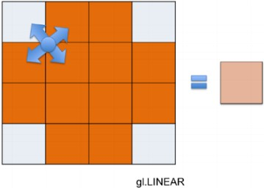
两种过滤模式
最近相邻模式把最接近纹素的颜色值赋给每个像素，当伸展很多时，由于许多像素落在同一个纹素中，会产生块状效果。
线性过滤模式每个像素的颜色来自周围4个纹素的加权平均值。纹理拉伸时会产生模糊的效果。

Slide 22

Mip映射纹理
当一个像素对应很多纹素时，两种过滤方式都会产生锯齿问题。解决方法就是使用较小尺寸的纹理。Mip映射纹理就是这个解决方法，每个新纹理都是前一个纹理的一半大小，从而形成一个纹理链。
在代码中载入基础纹理作为零级纹理，然后自动生成纹理链即可。
gl.texImage2D(gl.TEXTURE_2D,0,gl.RGBA,gl.RGBA,gl.UNSIGNED_BYTE,img);
//自动生成Mip映射纹理链
gl.generateMipmap(gl.TEXTURE_2D);

Slide 23
额外的四种纹理过滤模式
生成Mip映射纹理链后，可以选择4种新的过滤模式:
gl.NEAREST_MIPMAP_NEAREST
gl.NEAREST_MIPMAP_LINEAR
gl. LINEAR_MIPMAP_NEAREST
gl. LINEAR_MIPMAP_LINEAR
名称都是gl.A_MIPMAP_B的形式，其中A表示过滤模式，B表示选择的映射级。
选择Mip映射纹理不仅视觉效果上较好，并且也可以获得更好的性能。

Slide 24
五、动画与用户输入
使用requestAnimationFrame()
用户交互事件的处理

Slide 25
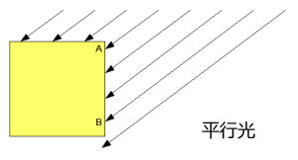
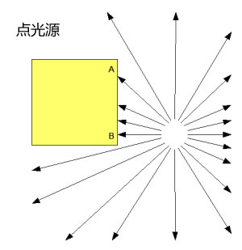
六、光照
在图形学中将光的类型按照光与物体表面的作用来区分为 平行光 和 环境光。
平行光：从特定方向射入并只会照亮面对入射方向的物体。如右图。
环境光：来自所有方向并且会照亮所有物体。如右图。

Slide 26
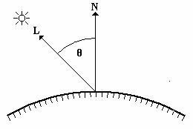
Phone反射模型
一个点（即一个顶点或片段）的最终颜色由三种不同的反射分量组成。即 环境光 漫反射光 镜面光
1、环境反射 I=KₐIₐ 假定环境光用Iₐ表示 （包含一个RGB），Kₐ是物体的材质属性 vec3 ambientReflection = uAmbientMaterial * uAmbientLight;
2、漫反射 I=KₓIₓ max(cos(ө),0);
ө大于90度时，表示光是从背面发射过来，因此不会在表面显示，故cos(ө)的范围为[0,1]；而计算两个向量直接的夹角cos(ө)可以通过计算他们的点积（dot()函数）来获得。公式如下： I=KₓIₓmax(n * I,0); Kₓ物体材质属性，Iₓ表示漫射光分量（包含一个RGB），n为法线，I为光线方向，右图为漫反射图示。

Slide 27
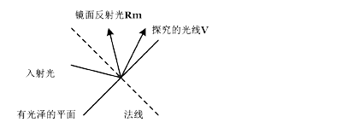
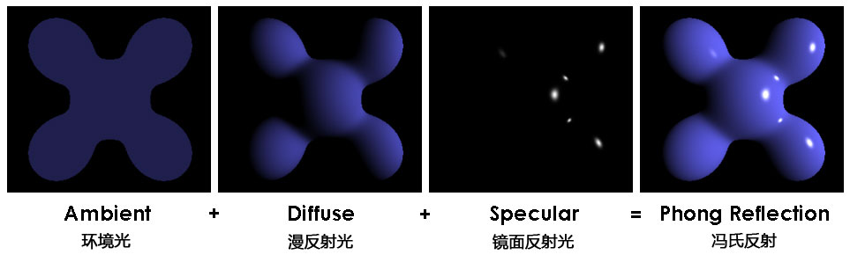
镜面反射 光照射在表面光滑的物体上时，会产生光斑。 I=KₓIₓ max(cos(ө),0)ᵅ; I=KₓIₓ max(r*v,0)ᵅ; r=2(l*n)n-1;
上图就是三种光相加后最终的反射结果。看示例。

Slide 28
号外：使用ThreeJs
地址：http://threejs.org/
作者是Mr.doob 个人主页：http://mrdoob.com Github:https://github.com/mrdoob
是一个WebGL的第三方类库，其中封装了一系列的对象，例如 场景、材质、几何对象、光照等等。
看示例。

